Slide 1
Незвичайні будинки у світі :10 най-найцікавіших
Виконала учениця 11-А класу: Александрук Таня

Slide 2
Будинок "Лісова Спіраль" (Forest Spiral), Дармштадт, Німеччина

Slide 3
Будинок "Лісова спіраль" - закручений у мушлю дванадцятиповерховий житловий будинок, у якому, за німецькою традицією, кожен під'їзд має окремий номер. Тож виходить ніби комплекс будинків. Побудований будинок у період з 1998 по 2000 роки.
Хитромудра конструкція у вигляді спіралі має зелений дах з травою, кущами й деревами, звідси споруда й отримала свою назву. Всередині будинку 105 квартир, гараж, кіоск, а також кафе й бар у верхній частині будівлі. У дворі збудований дитячий ігровий майданчик і невелике штучне озеро.
Однією з особливостей фасаду житлової споруди можна назвати незвично розташовані вікна. В Лісовій спіралі вони не утворюють прямої лінії, а розкидані по стінах у хаотичному порядку.
Автором цього архітектурного дива є Фрідріх, відомий австрійський архітектор і художник. Суть творіння Хундертвассер зводиться до того, що людина повинна жити в гармонії з природою скрізь - навіть у місті. А для цього треба будувати будинки, які вписуються в навколишній ландшафт, і несхожі один на одного - індивідуальні, як і будь-які живі істоти.

Slide 4
"Будинок-кошик", Огайо, США

Slide 5
Будинок-кошик" - одна з найдивніших офісних будівель у світі. Будівля площею у 180 тисяч квадратних футів виконана у формі кошика для покупок, що виробляється компанією Лонгабергер.
Близько 500 працівників поміщаються в будинку. Вага будівлі - 9000 тонн. Якось один з робітників підрахував, що в семиповерховій будівлі 84 вікна.Дах будівлі вінчають ручки, за які, власне, й можна утримати справжній кошик Лонгабергер у руках, здійснюючи покупки в супермаркеті.

Slide 6
Будівля-Кошик" - це приголомшливе видовище, особливо в нічний час, коли над містом опускається пітьма, а будівля загоряється у всій своїй красі безліччю підсвічувань і вогнів.
Оскільки будівля розташована над водою, вона, крім небувалої практичності в зовнішньому екстер'єрі, набуває особливої романтичності й ніжності.

Slide 7
"Перевернутий будинок", Теннесі, США

Slide 8
"Перевернутий будинок" - містичний музей у штаті Теннесі. Чого варта тільки історія його створення!
Будівля була колись науково-дослідною лабораторією й розташовувалася на одному з островів у районі Бермудського трикутника. Ученими, які працювали і проводили експерименти в цій будівлі, був створений вихор, гігантський торнадо, але вони не розрахували його силу. Вихор підхопив будинок, і він приземлився, майже неушкодженим, на свій дах.

Slide 9
Танцюючий будинок у Сопоті

Slide 10
Таке архітектурне дивакувате чудо з'явилося на вулиці Сопота 2004 року. Проект будинку належить архітекторам Шотинському та Залевському.
А ті, у свою чергу, надихалися малюнками знаменитого польського художника Яна Марціна Шанцера (Jan Marcin Szancer), поляки знають митця завдяки його відомим ілюстраціям до дитячих книжок, та Пера Далбергау (Per Oscar Dahlberg) - шведського художника, який живе в Сопоті.
Архітекторів попросили зробити проект торгового центру, який би приваблював якнайбільшу кількість туристів, і крім того, будинок мав красиво вписуватися у старовинну архітектуру центру Сопота.
Митці впоралися із завданням більш ніж успішно. Кривий будинок став не лише одним із найпопулярніших торгових центрів, а й архітектурною пам'яткою міста, сьогодні Кривий будинок - це одна із найбільш фотографованих будівель Польщі.

Slide 11
У Кривому будинку немає прямих кутів. Стіни, двері та вікна згинаються так, ніби ви дивитеся на нього крізь лінзу.
Або ж начебто будинок хтось виліпив із пластиліну, однак при цьому не дуже старався. Проте так будівля має вигляд іще оригінальніший і цікавіший.
Зверніть увагу на незвичайний дах Кривого будинку, він являє собою залізні листи з емальованими пластинами-вставками. Усередині Кривого будинку є своя "Стіна слави", як стверджують її творці, це справжнісінька голлівудська "Алея зірок", тільки в польському трактуванні.

Slide 12
Хабітат 67, Монреаль, Канада

Slide 13
Хабітат 67 - житловий комплекс у Монреалі. Вже понад 40 років будинок вражає своєю архітектурною оригінальністю.
Канадсько-ізраїльський архітектор Моше Сафді хаотично розмістив 346 несхожих одне на одного кубиків. Він задався метою зробити кожну квартиру унікальною, створити комплекс з окремих, незалежних ділянок зі своїми палісадниками і двориками, і водночас оптимально використати простір, щоб на порівняно невеликій площі розмістилося якомога більше людей. Таким чином, комплекс вмістив у себе 146 квартир.

Slide 14
Кубічні будинки, Роттердам, Нідерланди

Slide 15
Сказати, що в кубічних будинків у місті Роттердам приголомшливий вигляд - не сказати зовсім нічого.
Данський архітектор Піт Блом спроектував цілу вулицю квадратних з усіх боків будівель, повернених на 45 градусів і поставлених одним із кутів на звичайні одноповерхівки.
Сам куб - триповерховий: внизу - вітальня з вікнами на асфальт, на другому рівні - спальні й ванні, а на третьому поверсі - невелика пірамідальна кімната, яку можна пристосувати під солярій, дитячу, міні-обсерваторію або зимовий сад.
Один куб використовується як музей Show Cube, у якому за допомогою різних фотографій, відео і 3D-панелей можна зрозуміти, як це: жити в кубічному будинку. А деякі мешканці навіть пропонують екскурсії по своїх оселях.

Slide 16
Дірка-будинок (The Hole House), Техас, США

Slide 17
The Hole House - це унікальний і незвичайний будинок, розташований у штаті Техас. На місці цього будинку влада планувала побудувати новий будинок, а саму будівлю повністю зруйнувати.
Але, на щастя за кілька місяців до того моменту, коли мало початися знесення цієї будівлі, два знаменитих художники зі США Ден Хевел і Дін Рак змайстрували в цьому старому будинку фантастичний тунель. А саму будівлю зберегли і зробили в ній музей, оскільки туди почали приходити відвідувачі.

Slide 18
Дерев'яний будинок для гангстера, Архангельськ, Росія

Slide 19
Будувався цей "виклик для пожежних" цілих 15 років за часів "лихих дев'яностих". Висота дерев'яної будівлі - 38 метрів, а це 13 поверхів. Вона вважається найвищим дерев'яним будинком у світі.
Будинок отримав назву "будинок гангстера" не випадково, адже господар цього "витвору" - колишній рекетир."Будинок для гангстера" був визнаний сенсацією року на конференції "Дерев'яне будівництво в північних містах" у Норвегії.

Slide 20
"Ламаний будинок" (Errante Guest House), Пуерто Варас, Чилі
Житловий будинок, про який не так багато інформації. Місцевий архітектор, переживши ураган, вирішив побудувати будинок, який нагадуватиме ті страшні для нього дні.Тепер будинок має вигляд благенької споруди, яка збирається впасти в будь-яку секунду. Але це тільки обман зору.

Slide 21
Будинок-камінь (Stone House), Гімараєш, Португалія

Slide 22
Цей дивний будинок було побудовано 1974 року, в горах неподалік від містечка Фафи. Будівля дуже нагадує будинок мультяшних героїв "Флінстоунів".
За архітектурним планом, будівельники просто знайшли чотири величезних камені й побудували між ними будинок, заощадивши, таким чином, на двох стінах.
У будинку асиметричні вікна й покриті мохом валуни, черепиця з одного боку і плоский скат з іншого. Всього у Stone House 2 поверхи, камін і басейн.

Slide 23
"Божевільний будинок" (Crazy house), Далат, В'єтнам

Slide 24
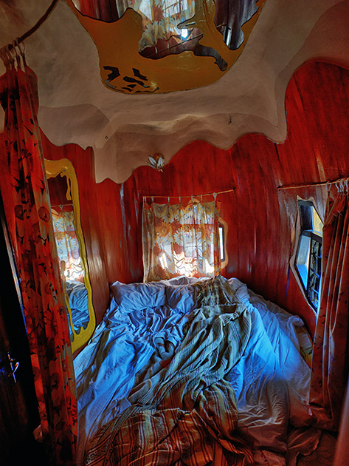
Власником цього чудесного будинку є Данг В'єт Н. Архітектор у концепцію цього комплексу вклала свою ідею розуміння життя: потрібно звернути свій погляд на живу природу, й замість того, щоб створювати нові форми, знищуючи старі - не лише в архітектурі, але й у свідомості людей - повернутися до того, що нам дано. Тут перед вашим поглядом постануть звивисті кімнати, з'єднані різноманітними сходами й переходами, вікна неправильної форми, фігури тварин, що служать камінами, бра у вигляді ліхтариків і багато іншого. До будинку прилягає бетонний жираф із вбудованою всередині кав'ярнею.

